Slide 1
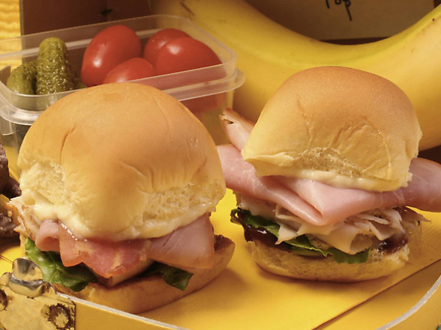
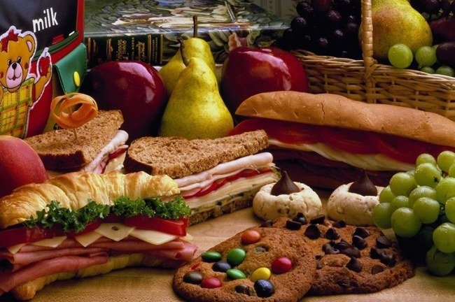
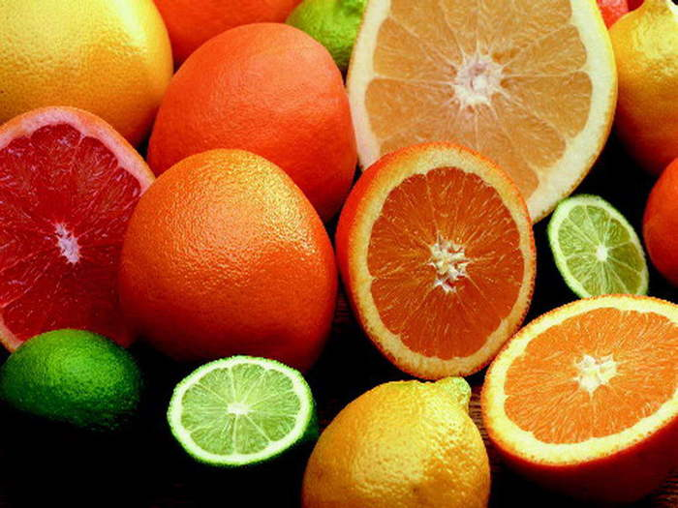
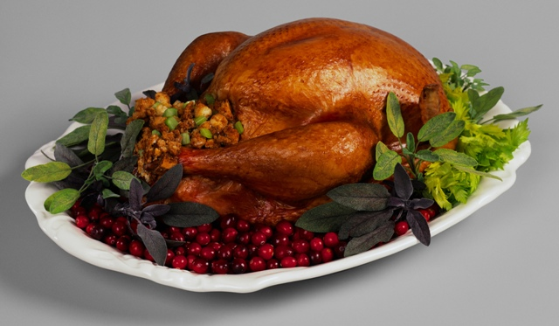
Food

Slide 2
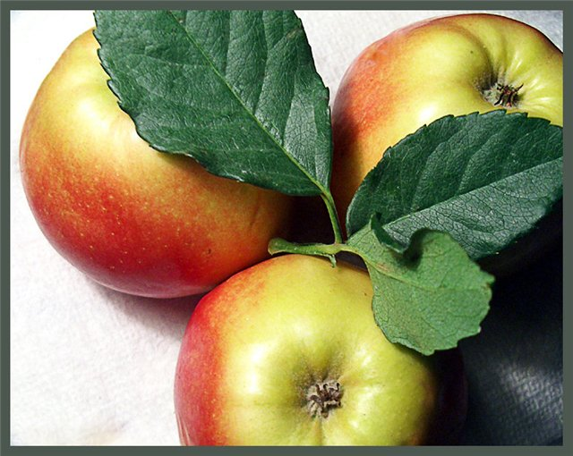
The proverb:
An apple a day keeps
a doctor away

Slide 3
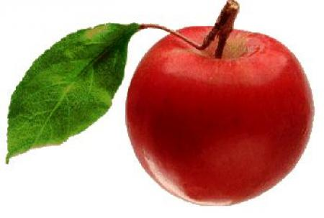
an apple

Slide 4
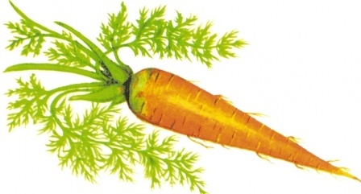
a carrot

Slide 5
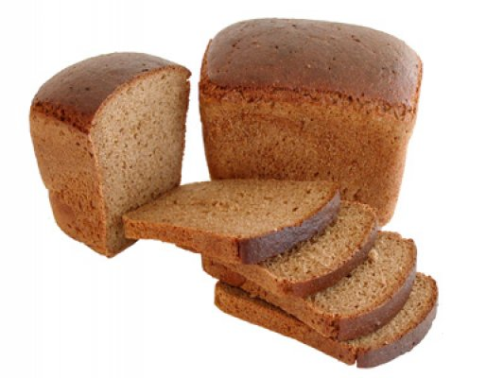
bread

Slide 6
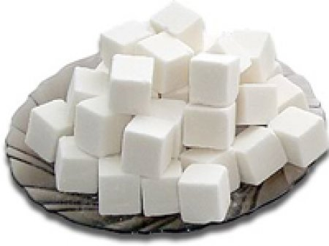
sugar

Slide 7
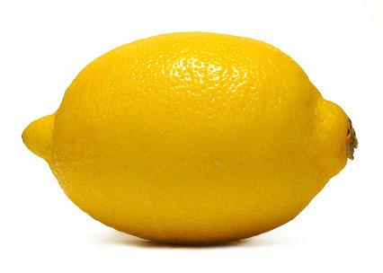
a lemon

Slide 8
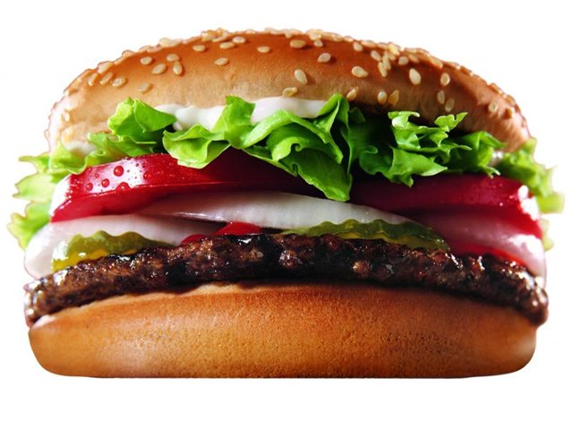
a hamburger

Slide 9
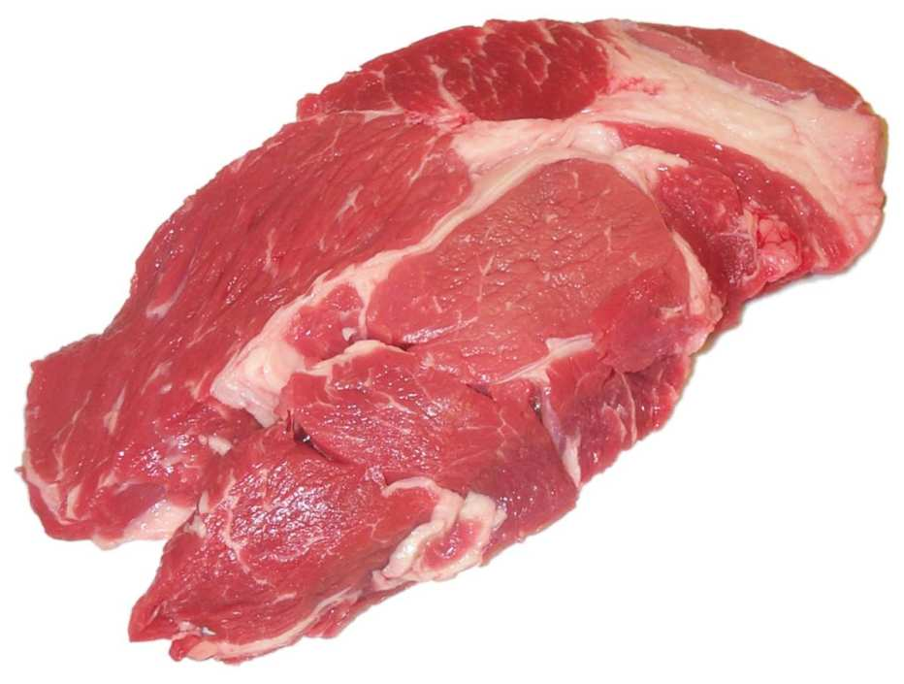
meat

Slide 10
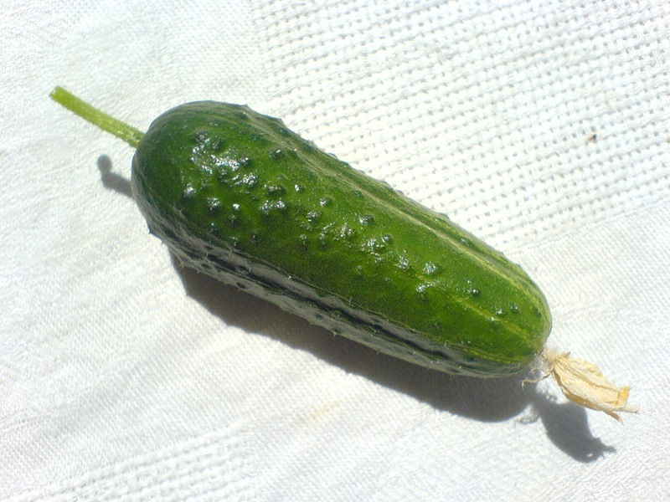
a cucumber

Slide 11
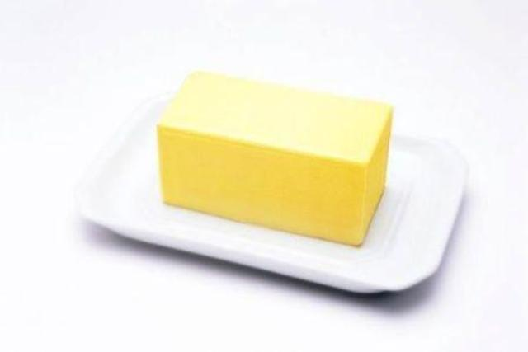
butter

Slide 12
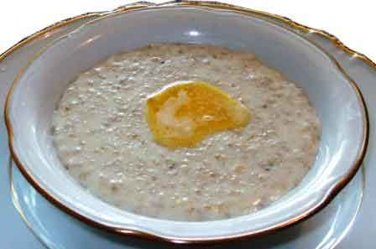
a porridge

Slide 13
an apple
apples
meat
meat
bread
bread
an egg
eggs

Slide 14
fish
fish
tomato
tomatoes
peach
peaches
cherry
cherries

Slide 15
Сахар плох для ваших зубов.
Мы должны есть здоровую пищу такую как фрукты, овощи, рыбу, орехи и пить молоко.
Чтобы быть здоровыми люди не должны есть чипсы, гамбургеры, жирное мясо и пить газводы.

Slide 16
Sugar is bad for your teeth.
We must eat healthy food such as fruits, vegetables, fish, nuts and drink milk.
To be healthy people must not eat chips, hamburgers, fat meat and drink gas waters.

Slide 17
Food
Bun
Cereals pizza rice plum
Yogurt beet banana pineapple
Beef bean tomato oil curd
Pork cabbage pear sour cream
Veal eggplant potato noodles
Turkey garlic orange salt mushroom
Lamb onion chocolate pepper

Slide 18
Food
Dill black wheat broth
Cutlet semolina chicken
Green pea pearl barley peach
Watermelon oats mashed potatoes
Melon porridge berry juice
Radish apple strawberry ham
Shrimps bread grapes egg chop
Salmon soup cherry herring

Slide 19
Food
Tea Cheese fried/roasted stuffed
Coffee sweets boiled stir mix
Wine salad stewed add cook
Honey caviar baked cool warm
Jam flour pickled cut forcemeat
Parsley steak smoked douhg
Cookies pie steamed milk
Pudding pasta glazed sausage

Slide 20
Задания:
Перевести лексику письменно, в тетрадь.
Выполнить упражнения.
Работы присылать Вк или на Gordoalena@yandex.ru
ЗАДАНИЯ ВЫПОЛНЯЕМ И ПРИСЫЛАЕМ в день, когда у Вас лента по расписанию.

